Slide 1
KHỐI 6 - TUẦN 3: TIẾT 5+6
TÊN BÀI:
CHẾ ĐỘ DINH DƯỠNG TRONG TẬP LUYỆN TDTT
BÀI THỂ DỤC LIÊN HOÀN
CHẠY CỰ LY TRUNG BÌNH
Giáo viên thực hiện Vũ Lê Xuân Quỳnh

Slide 2
NỘI DUNG BÀI HỌC
1.
Chế độ
dinh dưỡng trong tập
luyện TDTT
2.
Bài
thể dục
liên
hoàn
( 20 nhip)
3.
Chạy cự
Trung bình

Slide 3
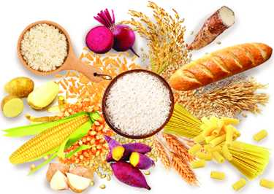
NỘI DUNG 1 CHẾ ĐỘ DINH DƯỠNG TRONG TẬP LUYỆN THỂ DỤC THỂ THAO
TẦM QUAN TRỌNG VÀ VAI TRÒ CỦA CÁC CHẤT DINH DƯỠNG TRONG TẬP LUYỆN THỂ DỤC THỂ THAO.
NHÓM THỰC PHẨM CHÍNH VÀ THỨC UỐNG.
Chất dinh dưỡng được cung cấp chính qua các bữa ăn hằng ngày với nhiều loại thực phẩm khác nhau, cần ăn đẩy đủ và phối hợp cân đối giữa các nhóm thực phẩm sau:
Nhóm thực phẩm cung cấp chất bột đường: các loại ngũ cốc, bánh mì, khoai lang, khoai tây, gạo, ngô, sắn, mì, trái cây và rau củ,...
Hình 1. Nhóm thực phẩm cung cấp chất bột đường

Slide 4
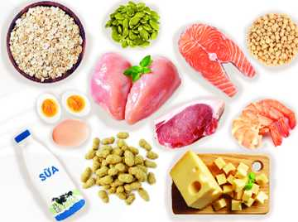
Nhóm thực phẩm cung cấp chất đạm: có nguồn gốc từ động vật như thịt, cá, tôm, trứng, sữa,...; hay từ thực vật như đậu nành, đậu hà lan, lạc (đậu phông), yến mạch, hạt bí đỏ, phô mai,...
Hình 2. Nhóm thực phẩm cung cấp chất đạm

Slide 5
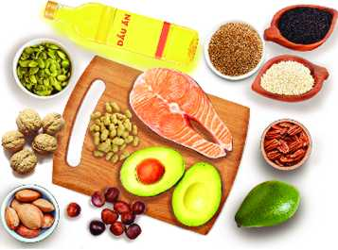
Nhóm thực phẩm cung cấp chất béo: dầu ăn, dầu oliu, mỡ động vật, dầu thực vật, lạc, vừng (mè), hạt dẻ, hạt bí ngô,...
Hình 3. Nhóm thực phẩm cung cấp chất béo

Slide 6
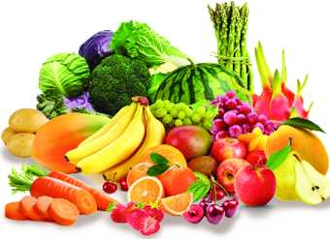
Nhóm thực phẩm cung cấp vitamin (sinh tố) và chất khoáng: rau xanh, cần tây, dưa chuột, măng tây, cà rốt và quả chín như táo, cam, dưa hấu,...
Hình 4. Nhóm thực phẩm cung cấp vitamin và chất khoáng

Slide 7
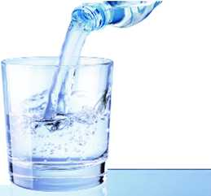
Nước: rất cần thiết trong đời sống hằng ngày và trong tập luyện thể dục thể thao. Khi tập luyện, có thể sử dụng nước sạch đun sôi để nguội hoặc nước đóng chai có nguồn gốc rõ ràng. Ngoài ra có thể sử dụng nước trái cây và các loại nước ép từ rau củ,...
Hình 5. Nước

Slide 8

Nội dung 2
BÀI THỂ DỤC LIÊN HOÀN
20 NHỊP (Từ nhịp 13 - > 20)
HỌC SINH KHỞI ĐỘNG

Slide 9

Động tác 13 đến 20
https://www.youtube.com/watch?v=e5mNwz7quJs&ab_channel=MinhL%C3%A2mThanh
https://www.youtube.com/watch?v=uPystRX28qI&ab_channel=MinhL%C3%A2mThanh
Phân tích nhịp

Slide 10

Một số lỗi sai thường mắc khi tập BTD
Nhịp 1: Học sinh thường đưa tay lên cao quá.
Nhịp 2: Học sinh đưa tay thường bị chếch ra trước hoặc về sau.
Nhịp 3: Học sinh thường quên kiễng gót hoặc mất thăng bằng.
Nhịp 5, 6: Học sinh thường gặp tay nhầm bên, biên độ tay không đúng.
Nhịp 8, 10: Học sinh thường để hai tay quá cao hoặc quá thấp.
Nhịp 9,11: Học sinh đã chắn chưa đạt đúng biến độ và mũi chân bị hướng lên.

Slide 11

Hoạt động vận dụng
Sau khi học xong bài học hôm nay Cô có một số câu hỏi đặt ra cho các em cùng nhau thảo luận và sẽ cho thầy đáp án vào tiết học tiếp theo:
+ Chế độ dinh dưỡng thể thao có quan trọng không vì sao?
+ Khi tập luyện thể dục thể thao các em phải ăn uống như thế nào cho hợp lý?
+ Bài tập thể dục liên hoàn sau khi tập luyện xong chúng ta thường áp dụng như thế nào trong cuộc sống?
+ Trong quá trình tập luyện bài thể dục các em có khó khăn ở động tác nào từ nhịp 13 đến nhịp 20

Slide 12

Thả lỏng
➢ Đi bộ nhẹ ➢ Cổ tay, cổ chân ➢ Vai

Slide 13
Kết thúc bài học
Các em sẽ tự ôn tập 20 động tác bài thể dục liên hoàn vừa học.
Thả lỏng cơ thể, tay, chân, toàn thân.
Lưu ý: Các em luyện tập thêm bài thể dục sau buổi học, các em có thể đứng trước 1 tấm gương vừa tập, vừa quan sát mình để điều chỉnh lỗi sai.

Slide 14

Thanks!
Chúc các em cùng gia đình luôn mạnh khỏe và bình an!
FIGHTING

